Slide 1
KAK – Status for prosjektet
HDO Kunde og brukerkonferanse 27.01.2022

Slide 2
Bakgrunn
KAK = kommunikasjonsløsning for akuttmedisinsk kjede. KAK prosjektet omfatter anskaffelse, etablering, samt utskifting av ICCS på alle legevaktsentraler, akuttmottak og AMK sentraler
KAK gjennomføres fordi:
Svært høye drift- og forvaltningskostnader knyttet til dagens ICCS
DSB utreder neste generasjon nødnett (NGN) og helse trenger en kommunikasjonsplattform som lar akuttkjeden utnytte mulighetene som neste generasjons nødnett gir
Nye teknologi- og brukerbehov
Nye organisatoriske behov. Regionalisering må støttes av ny løsning slik at sentraler innen regioner og på tvers av regioner sømløst kan støtte hverandre.
Kompetanse. Utfordrende å rekruttere teknisk kompetanse knyttet til drift og utvikling av dagens ICCS.
HDO signerte Motorola, med produktet «Motorola CRS» som leverandør av ny kommunikasjonsløsning i desember 2020

Slide 3
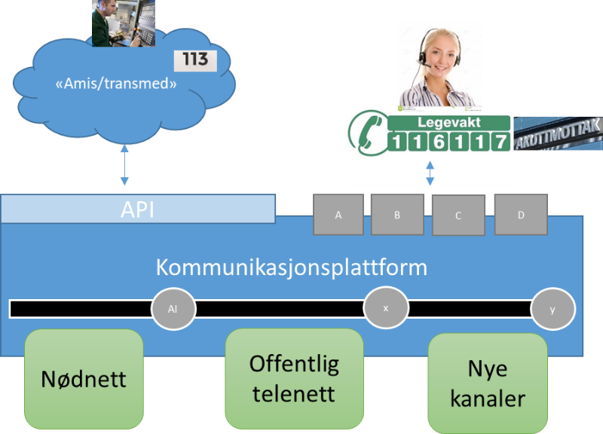
KAK konseptet
KAK skal driftes av HDO i sentralt plasserte datahaller
Leveres til kunde gjennom Norsk Helsenett
Aksesseres via en programvareklient på lokal PC
Kart og oppdragshåndterings-verktøy

Slide 4
Status
1
2
3
4
5
6
7
8
For-beredende fase
Spesifikasjons-
fasen
Utviklings og implementeringsfasen
Aksept-anse
test
Godkjennings-periode (pilotfase)
Garantiperiode
(Utskifting av ICCS)
KAK prosjektet gjennomføres i faser. Prosjektet er nå i spesifiseringsfasen. Dette er krevende fase hvor kunde og leverandør skal enes om alle akseptansekriterier som skal legges til grunn for aksept av endelig løsning
I henhold til plan ved kontraktinngåelse skulle prosjektet vært i utviklings og implementeringsfasen
Prosjektet har støtt på utfordringer hovedsakelig knyttet til hvordan endelig løsningsdesign skal realiseres
Opprinnelig skulle utskifting av ICCS skje i 2023, - dette blir nå sannsynligvis ett år forsinket
Grunnet forsinkelsene som har oppstått i KAK vil nytt kart og oppdragshåndteringsverktøy for AMK sentralene (AMK IKT prosjektet) integreres med ICCS i påvente av KAK

Slide 5
Viktige oppnåelser i 2021
KAK spesifikasjonen består av mer enn 550 krav. For mange av kravene lages det flere akseptansekritrier. Innenfor funksjonelt området er det definert om lag 870 akseptansekriterier. Det er enighet med Motorola om veien videre for de de fleste av kravene.
Telenor faser ut ISDN, og HDO gjennomfører dermed en konvertering til ny IP basert telefoniløsning. Denne fases inn allerede nå mot ICCS løsningen (erstatte ISDN) samtidig som det jobbes med å bygge nye telefonitjenester på plattformen i påvente av KAK.
Det jobbes med muligheter for å ta i bruk Norsk Helsenett som transmisjonskonsept for ICCS før overgang til KAK. Dette vil gjøre innfasingen av KAK enklere, samtidig som det er forventet økt kostnadseffektivitet i forhold til dagens løsning.
HDO sin IT plattform er kraftig oppgradert og muliggjør drift blant annet av videoløsninger på en kostnadseffektiv måte.
HDO har gjort et betydelig arbeide knyttet til å utredning av fremtidens medielogg løsning, som er vil være tett knyttet til KAK. Endelig valg av løsning vil bli tatt nært forestående.
HDO vil utreder muligheter for levering av kart og oppdragshåndteringsverktøy til kommunehelsetjenesten, integrert mot KAK. Målet er å kunne tilby en slik løsning til alle legevaktsentraler som ønsker dette.

Slide 6
Informasjon til kommuner og RHF/HF
KAK holder RHF/HF oppdaterte gjennom faste koordineringsmøter med de mottaksprosjektene som er definert.
KAK har sendte brev i desember til alle legevaktsentralene med informasjon om at en forsinkelse har oppstått. KAK vil ta møter med legevaktsentralene så snart ny plan for utskifting av ICCS foreligger
KAK prosjektet skal informere helsetjenesten om revidert utrullingsplan i god tid slik at denne treffer lokale budsjettprosesser

